Slide 1
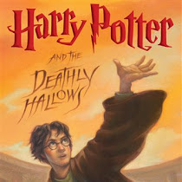
CIRI UMUM CERITA FANTASI

Slide 2
1. Ada keajaiban/ keanehan/ kemisteriusan

Slide 3
2. Ide cerita
Ide cerita terbuka terhadap daya khayal penulis, tidak dibatasi oleh realitas atau kehidupan nyata.

Slide 4
3. Menggunakan berbagai latar (lintas ruang dan waktu)
Peristiwa yang dialami tokoh terjadi pada dua latar yaitu latar yang masih ada dalam kehidupan sehari-hari dan latar yang tidak tidak ada pada kehidupan sehari-hari.

Slide 5
4. Tokoh unik (memiliki kesaktian)
Tokoh dalam cerita fantasi bisa diberi watak dan ciri yang unik yang tidak ada dalam kehidupan sehari-hari. Tokoh memiliki kesaktian-kesaktian tertentu.

Slide 6
5. Bersifat fiksi
Cerita fantasi bersifat fiktif (bukan kejadian nyata). Cerita fantasi bisa diilhami oleh latar nyata atau objek nyata dalam kehidupan tetapi diberi fantasi.

Slide 7
6. Bahasa
Penggunaan sinonim dengan emosi yang kuat dan variasi kata cukup menonjol. Bahasa yang digunakan variatif, ekspresif, dan menggunakan ragam percakapan (bukan bahasa formal).

Slide 8
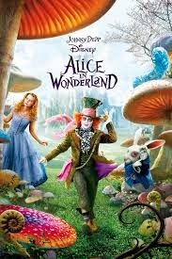
JENIS CERITA FANTASI

Slide 9
BERDASARKAN KESESUAIANNYA DALAM KEHIDUPAN NYATA
Cerita Fantasi Total
Cerita Fantasi Irisan

Slide 10
1. Cerita Fantasi Total
kategori cerita fantasi total berisi fantasi pengarang terhadap objek/ tertentu. Pada cerita kategori ini semua yang terdapat pada cerita semua tidak terjadi dalam dunia nyata. Misalnya, cerita fantasi Nataga itu total fantasi penulis. Jadi nama orang, nama objek, nama kota benar-benar rekaan pengarang.

Slide 11
2. CERITA FANTASI IRISAN
cerita fantasi yang mengungkapkan fantasi tetapi masih menggunakan nama-nama dalam kehidupan nyata, menggunakan nama tempat yang ada dalam dunia nyata, atau peristiwa pernah terjadi pada dunia nyata.

Slide 12
Cerita fantasi Sezaman dan Lintas Waktu
Berdasarkan latar cerita, cerita fantasi dibedakan menjadi dua kategori yaitu latar lintas waktu dan latar waktu sezaman.
Latar sezaman berarti latar yang digunakan satu masa (fantasi masa kini, fantasi masa lampau, atau fantasi masa yang akan datang/ futuristik).

Slide 13
Latar lintas waktu
Latar lintas waktu berarti cerita fantasi menggunakan dua latar waktu yang berbeda (misalnya, masa kini dengan zaman prasejarah, masa kini dan 40 tahun mendatang/ futuristik) .

Slide 14
Lembar kerja
Buatlah 1 contoh cerita fantasi total dan cerita fantasi irisan!

